Slide 1
2022.05.13 ゼミ発表資料
Notes:
それでは、卒研テーマであります、音楽再生において非線形歪が楽曲の印象に与える影響に関する検討 の卒論発表を 竹村東洋からお話させていただきたいと思います

Slide 2
今回やったこと
✓研究指導計画書の作成
✓時間軸方向に反転した波形合成 → 現在実施中

Slide 3
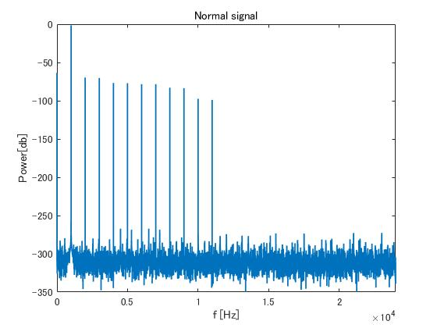
昨年のアルゴリズムの確認
✓ 疑似的な非線形歪信号
Fs = 48k Hz
F = 1k HZ
2 – 11次 のTHDを付加
2次高調波 : -70 dB
3 – 11 次 : 6 db/oct で減衰
非線形信号のスペクトラム結果
✓疑似的な非線形歪を与えた信号に対して立上り・立下りFFTを取 → 合成方法：振幅方向に反転
✓一般的なFFT（上図）と比較
振幅方向に反転させることで、元信号の非線形性がどう変化するのか？

Slide 4
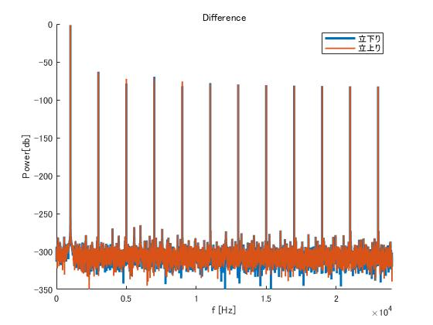
昨年のアルゴリズムの確認
300
500
700
・・・
非線形信号のスペクトラム結果
立上り・立下りスペクトラム
✓偶数次の高調波が消え、奇数次の高調波のみ確認
✓歪を加えていなかった帯域にも奇数次高調波が出現

Slide 5
昨年のアルゴリズムの確認
300
500
700
・・・
非線形信号のスペクトラム結果
立上り・立下りスペクトラム
✓偶数次の高調波が消え、奇数次の高調波のみ確認
✓歪を加えていなかった帯域にも奇数次高調波が出現

Slide 6
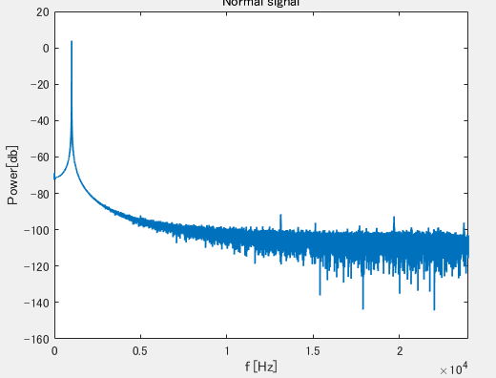
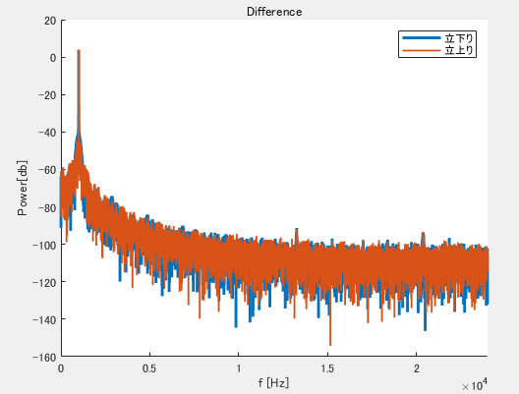
【参考】実測データでの比較
実測信号のスペクトラム結果
立上り・立下りスペクトラム

Slide 7
次回までに行うこと
時間軸方向に反転する波形合成法の実装
研究指導計画書の完成（学会）

Slide 8
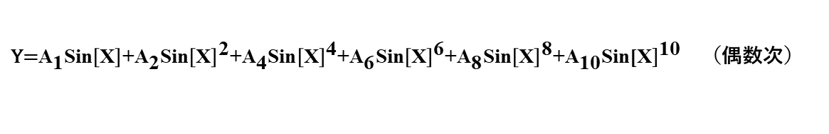
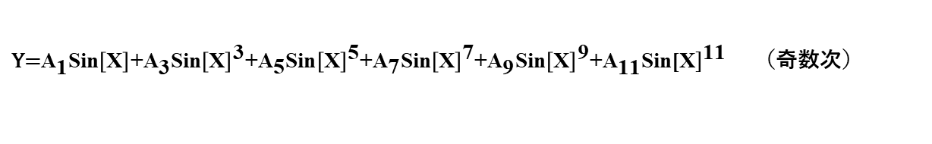
入出力特性の予測
${\text{Y}\text{=}\text{A}}_{\text{1}}\text{Sin}\left[\text{X}\right]\text{+}{\text{A}}_{\text{2}}{\text{Sin}\left[\text{X}\right]}^{\text{2}}\text{+}{\text{A}}_{\text{4}}{\text{Sin}\left[\text{X}\right]}^{\text{4}}\text{+}{\text{A}}_{\text{6}}{\text{Sin}\left[\text{X}\right]}^{\text{6}}\text{+}{\text{A}}_{\text{8}}{\text{Sin}\left[\text{X}\right]}^{\text{8}}\text{+}{\text{A}}_{\text{10}}{\left.\text{Sin}\text{[}\text{X}\right]}^{\text{10}}$ （偶数次）
${\text{Y}\text{=}\text{A}}_{\text{1}}\text{Sin}\left[\text{X}\right]\text{+}{\text{A}}_{\text{3}}{\text{Sin}\left[\text{X}\right]}^{\text{3}}\text{+}{\text{A}}_{\text{5}}{\text{Sin}\left[\text{X}\right]}^{\text{5}}\text{+}{\text{A}}_{\text{7}}{\text{Sin}\left[\text{X}\right]}^{\text{7}}\text{+}{\text{A}}_{\text{9}}{\text{Sin}\left[\text{X}\right]}^{\text{9}}\text{+}{\text{A}}_{\text{11}}{\left.\text{Sin}\text{[}\text{X}\right]}^{\text{11}}$ （奇数次）
（Y:出力 Sin[X]:入力）
入出力特性の予測手順
①周波数X,振幅１の正弦波を代入した,非線形近似式を展開し,整数倍の周波数成分で式をまとめ,
周波数に対する振幅の大きさを抽出
➁非線形近似式より得られた振幅と,先行研究で定義した高周波の振幅を比較し,連立方程式を作成
③連立方程式を解き,非線形近似式の係数を求める

Slide 9
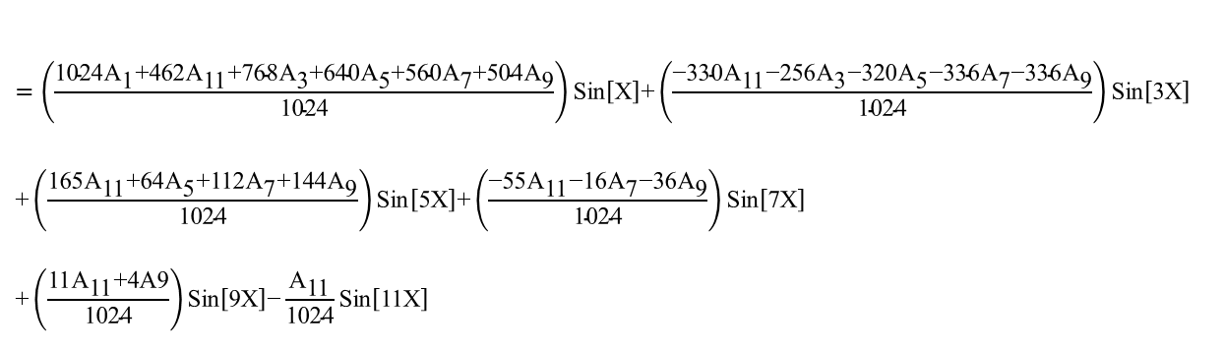
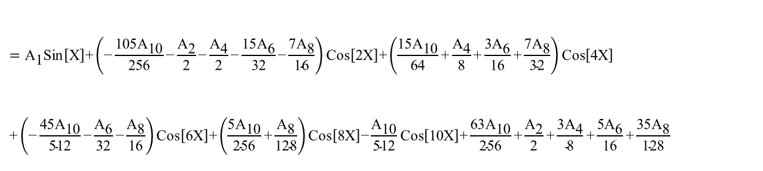
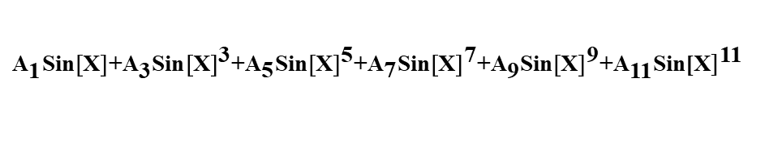
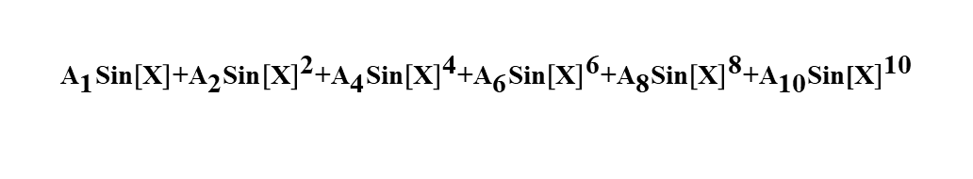
入出力特性の予測①
$${\text{A}}_{\text{1}}\text{Sin}\left[\text{X}\right]\text{+}{\text{A}}_{\text{2}}{\text{Sin}\left[\text{X}\right]}^{\text{2}}\text{+}{\text{A}}_{\text{4}}{\text{Sin}\left[\text{X}\right]}^{\text{4}}\text{+}{\text{A}}_{\text{6}}{\text{Sin}\left[\text{X}\right]}^{\text{6}}\text{+}{\text{A}}_{\text{8}}{\text{Sin}\left[\text{X}\right]}^{\text{8}}\text{+}{\text{A}}_{\text{10}}{\left.\text{Sin}\text{[}\text{X}\right]}^{\text{10}}$$
$$={\text{A}}_{\text{1}}\text{Sin}\left[\text{X}\right]\text{+}\left(\text{−}\frac{\text{105}{\text{A}}_{\text{10}}}{\text{256}}\text{−}\frac{{\text{A}}_{\text{2}}}{\text{2}}\text{−}\frac{{\text{A}}_{\text{4}}}{\text{2}}\text{−}\frac{\text{15}{\text{A}}_{\text{6}}}{\text{32}}\text{−}\frac{\text{7}{\text{A}}_{\text{8}}}{\text{16}}\right)\text{Cos}\left[\text{2}\text{X}\right]\text{+}\left(\frac{\text{15}{\text{A}}_{\text{10}}}{\text{64}}\text{+}\frac{{\text{A}}_{\text{4}}}{\text{8}}\text{+}\frac{\text{3}{\text{A}}_{\text{6}}}{\text{16}}\text{+}\frac{\text{7}{\text{A}}_{\text{8}}}{\text{32}}\right)\text{Cos}\left[\text{4}\text{X}\right]$$
$$\text{+}\left(\text{−}\frac{\text{45}{\text{A}}_{\text{10}}}{\text{512}}\text{−}\frac{{\text{A}}_{\text{6}}}{\text{32}}\text{−}\frac{{\text{A}}_{\text{8}}}{\text{16}}\right)\text{Cos}\left[\text{6}\text{X}\right]\text{+}\left(\frac{\text{5}{\text{A}}_{\text{10}}}{\text{256}}\text{+}\frac{{\text{A}}_{\text{8}}}{\text{128}}\right)\text{Cos}\left[\text{8}\text{X}\right]\text{−}\frac{{\text{A}}_{\text{10}}}{\text{512}}\text{Cos}\left[\text{10}\text{X}\right]\text{+}\frac{\text{63}{\text{A}}_{\text{10}}}{\text{256}}\text{+}\frac{{\text{A}}_{\text{2}}}{\text{2}}\text{+}\frac{\text{3}{\text{A}}_{\text{4}}}{\text{8}}\text{+}\frac{\text{5}{\text{A}}_{\text{6}}}{\text{16}}\text{+}\frac{\text{35}{\text{A}}_{\text{8}}}{\text{128}}$$
$${\text{A}}_{\text{1}}\text{Sin}\left[\text{X}\right]\text{+}{\text{A}}_{\text{3}}{\text{Sin}\left[\text{X}\right]}^{\text{3}}\text{+}{\text{A}}_{\text{5}}{\text{Sin}\left[\text{X}\right]}^{\text{5}}\text{+}{\text{A}}_{\text{7}}{\text{Sin}\left[\text{X}\right]}^{\text{7}}\text{+}{\text{A}}_{\text{9}}{\text{Sin}\left[\text{X}\right]}^{\text{9}}\text{+}{\text{A}}_{\text{11}}{\left.\text{Sin}\text{[}\text{X}\right]}^{\text{11}}$$
$$=\left(\frac{\text{1024}{\text{A}}_{\text{1}}\text{+462}{\text{A}}_{\text{11}}\text{+768}{\text{A}}_{\text{3}}\text{+640}{\text{A}}_{\text{5}}\text{+560}{\text{A}}_{\text{7}}\text{+504}{\text{A}}_{\text{9}}}{\text{1024}}\right)\text{Sin}\left[\text{X}\right]\text{+}\left(\frac{\text{−330}{\text{A}}_{\text{11}}\text{−256}{\text{A}}_{\text{3}}\text{−320}{\text{A}}_{\text{5}}\text{−336}{\text{A}}_{\text{7}}\text{−336}{\text{A}}_{\text{9}}}{\text{1024}}\right)\text{Sin}\left[\text{3}\text{X}\right]$$
$$\text{+}\left(\frac{\text{165}{\text{A}}_{\text{11}}\text{+64}{\text{A}}_{\text{5}}\text{+112}{\text{A}}_{\text{7}}\text{+144}{\text{A}}_{\text{9}}}{\text{1024}}\right)\text{Sin}\left[\text{5}\text{X}\right]\text{+}\left(\frac{\text{−55}{\text{A}}_{\text{11}}\text{−16}{\text{A}}_{\text{7}}\text{−36}{\text{A}}_{\text{9}}}{\text{1024}}\right)\text{Sin}\left[\text{7}\text{X}\right]$$
$$\text{+}\left(\frac{\text{11}{\text{A}}_{\text{11}}\text{+4}\text{A}\text{9}}{\text{1024}}\right)\text{Sin}\left[\text{9}\text{X}\right]\text{−}\frac{{\text{A}}_{\text{11}}}{\text{1024}}\text{Sin}\left[\text{11}\text{X}\right]$$

